Slide 1
Design Thinking
James, Stefan, Thomas, Filip, Reto, Markus

Slide 2
ziel
Anwendung für Patienten

Slide 3
interview
Anna V., Stationsleiterin psychiatrische Klinik Langnau i. E.
10 Jahren Berufserfahrung

Slide 4
erkenntnisse – personas
Seit längerem Drogenabhängig
Nur beschränkt selbstständig
Ungeordnetes Leben
Kaum Kontakte
Termine gehen oft vergessen

Slide 5
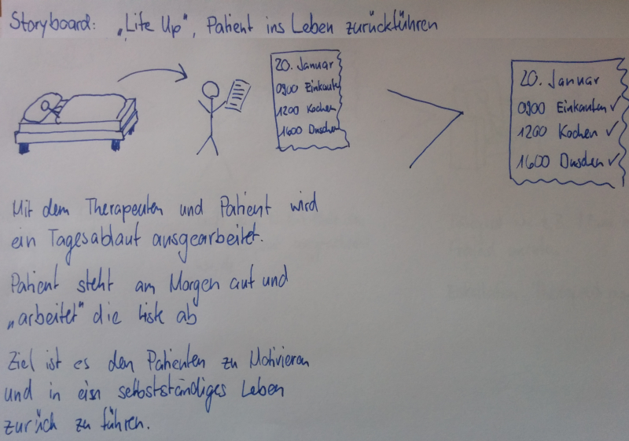
erkenntnisse – szenario tagesablauf

Slide 6
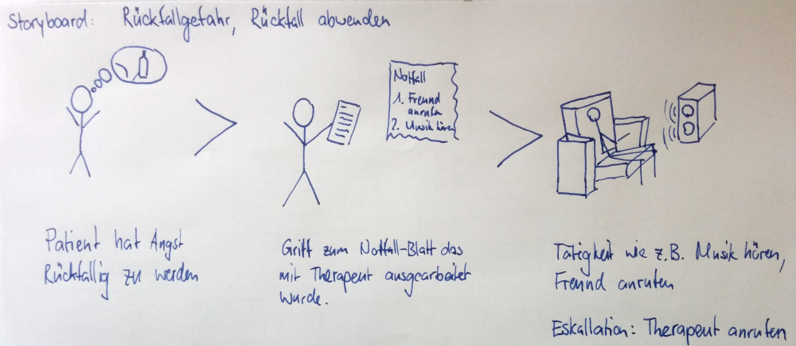
erkentnisse – szenario rückfall

Slide 7
ziel
Behandlung von Suchtpatienten:
einfacher,
effizienter und
angenehmer machen

Slide 8
funktionen
Terminerinnerung / -übersicht
Notfallplan / -nummern
An Behandlung/ Aufgaben erinnern
Dosierung der Medikamente anzeigen
„Life-Up“

Slide 9
Anforderungen

Slide 10
erkenntnisse – scope
Terminverwaltung
Anzeigen
Erinnern
Behandlung
An Handlung erinnern
Verwaltung medikamentöse Behandlung
«Medikation»
Ausdruck um Rezepte abzuholen

Slide 11
erkenntnisse – out of scope
Terminverwaltung
Termine vereinbaren
Verwaltung medikamentöse Behandlung
Rezeptverwaltung
Rezeptdatenbank

Slide 12
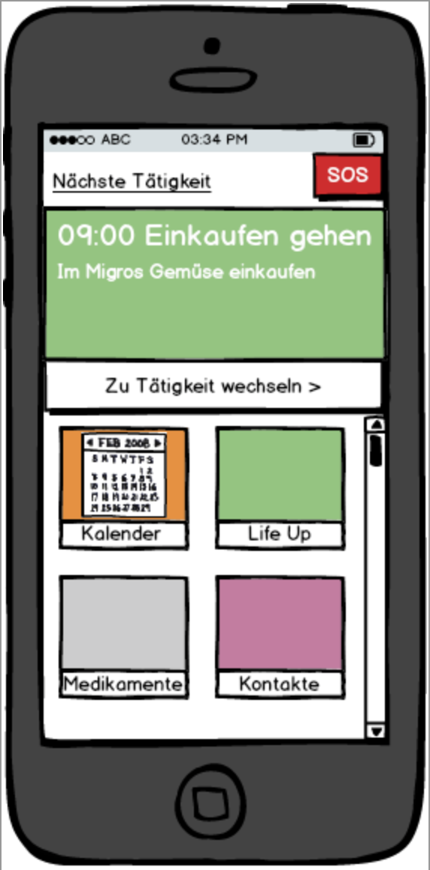
prototyp

Slide 13
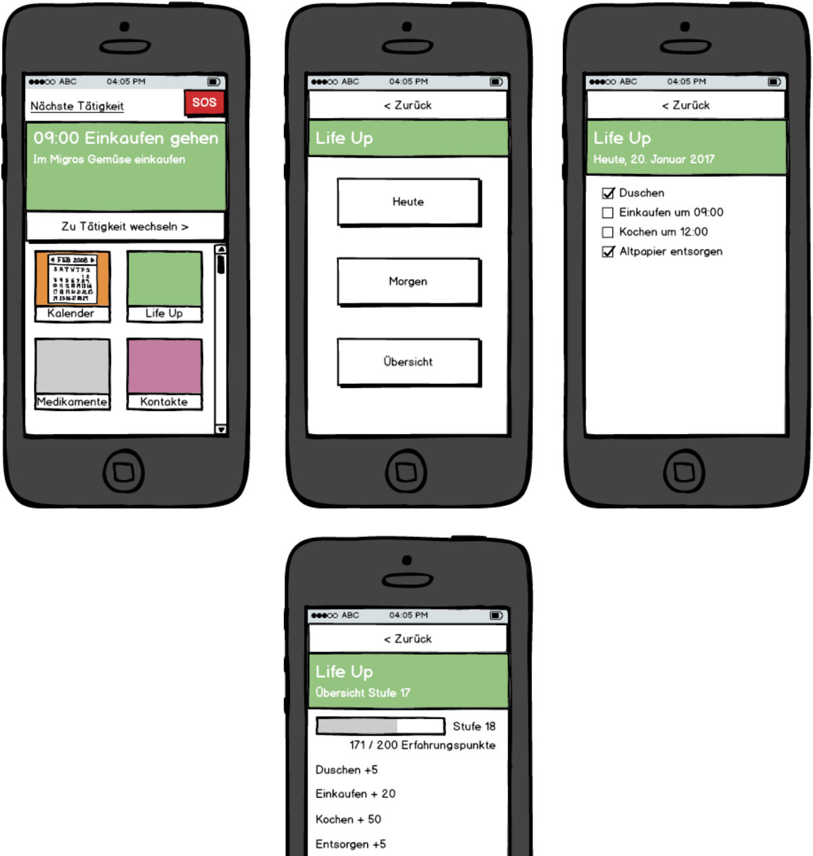
„life up“

